Slide 1
Creatief schrijven

Slide 2
Programma
Inkomopdrachten
Opdracht
Enquête
Wat gaan we leren?
Je kunt creatief omgaan met taal door een verhaal te schrijven waar je de openingszin al van krijgt.

Slide 3
Inkomopdrachten
Je gaat naar school. Wat zijn de tien leukste dingen die je kunnen overkomen/kan zien?
Wat kun je allemaal doen in drie minuten?
Wat zijn vijf dingen die je zou doen als je zeven dagen alleen thuis zou zijn?
Klaar? Bedenk 10 redenen waarom het goed is om een andere taal te leren.

Slide 4
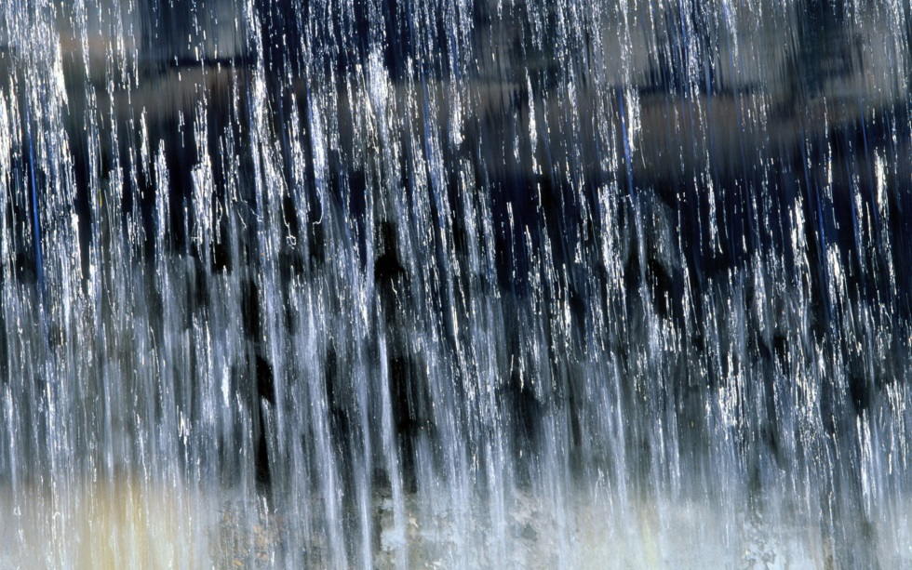
Opdracht

Slide 5
Opdracht
Wat?
Je schrijft een verhaal met als openingszin: ‘Het regende buiten.’ Je schrijft minimaal 200 woorden.
Hoe?
Je schrijft individueel een verhaal. Na tien minuten geef je je verhaal aan je buurman/buurvrouw. Hij/zij schrijft verder aan jouw verhaal.
Hulp?
Je mag overleggen met je buurman/buurvrouw. Heb je vragen en je komt er samen niet uit? Steek je vinger even op.
Tijd?
20 minuten
Uitkomst?
Je bent bezig geweest met een creatieve manier van schrijven.
Klaar?
Zoveel mogelijk beschrijven en uitleggen. Je bent tien minuten bezig.

